Slide 1
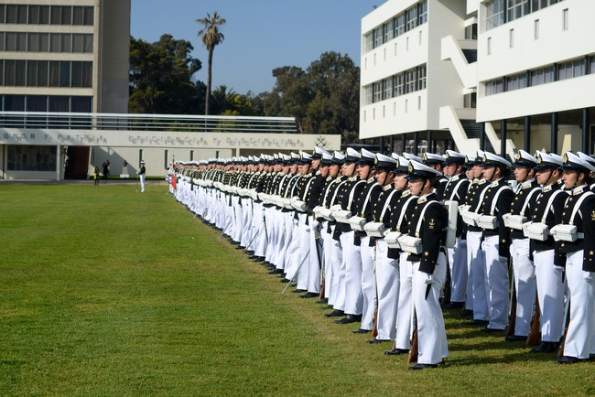
“Yo en la Escuela Naval”
Camilo López
1ro Bote

Slide 2
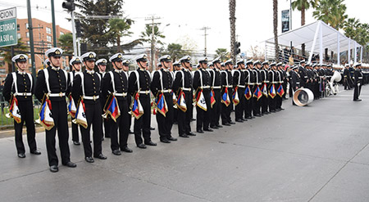
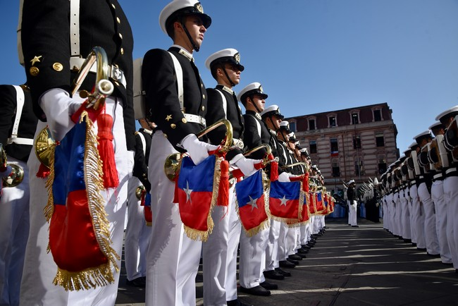
BANDA DE CORNETAS

Slide 3
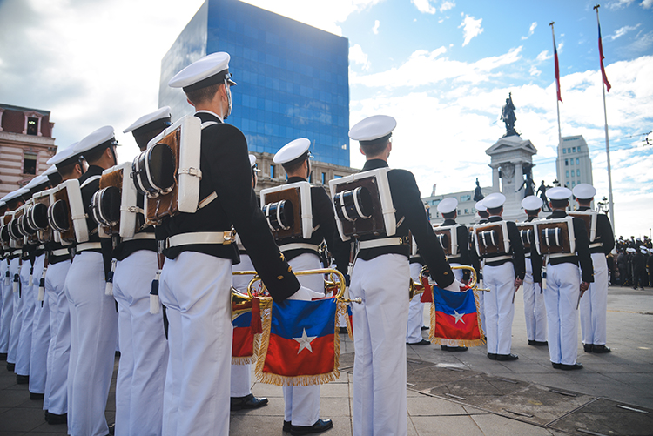
Desfile de las Glorias Navales

Slide 4
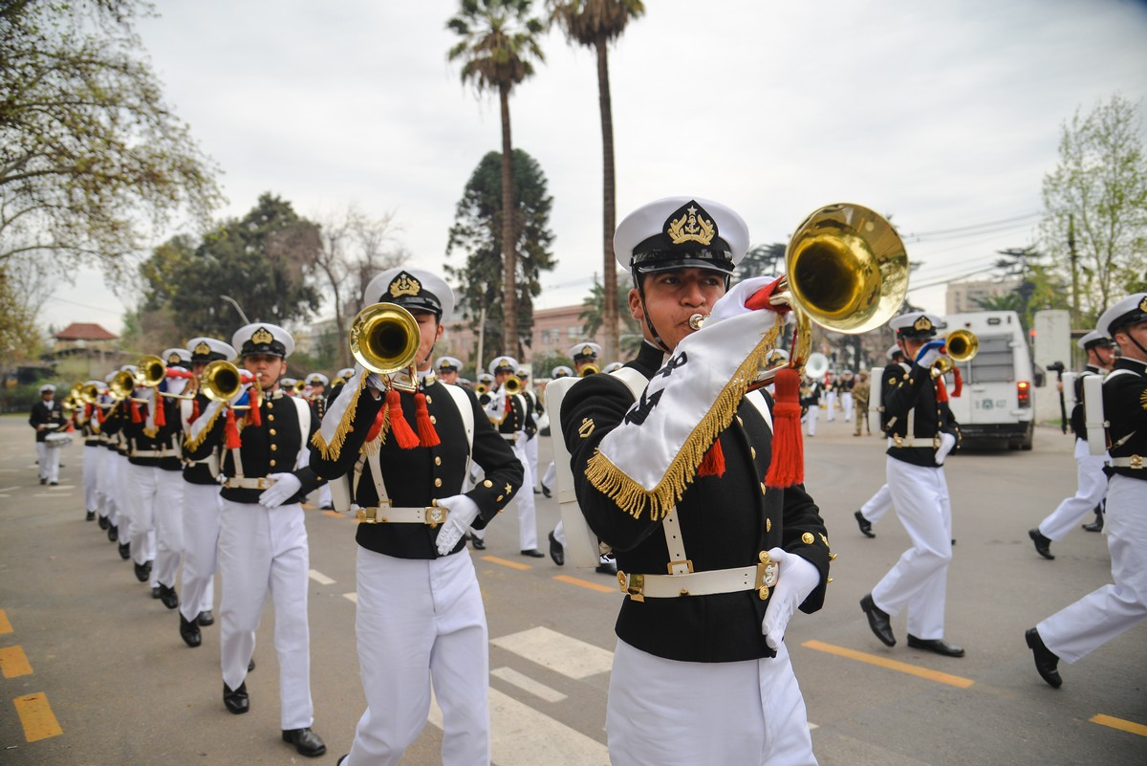
Desfile por las calles de Santiago
19 de septiembre

Slide 5
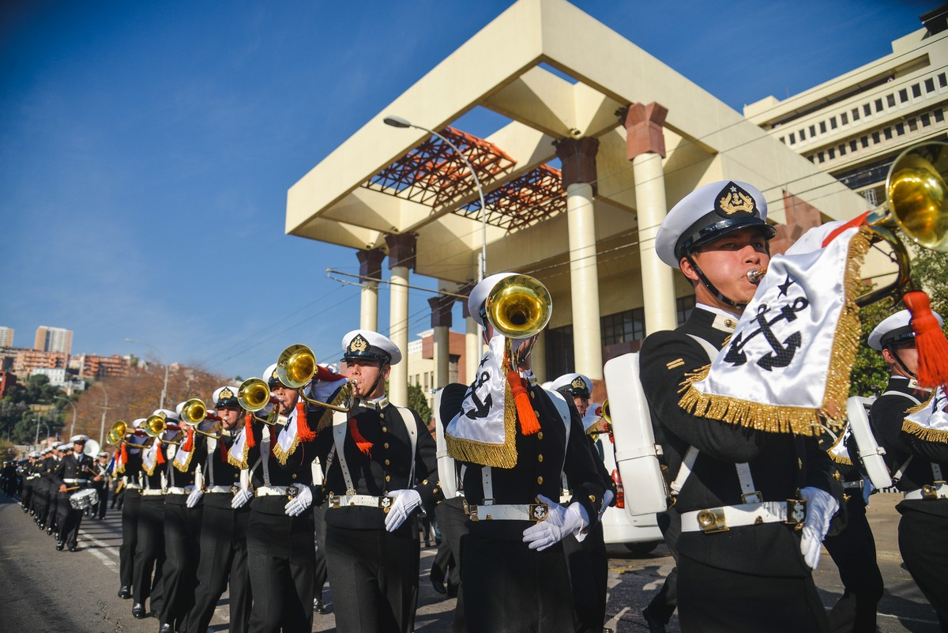
Cuenta Pública

